Slide 1
SKUTECZNE DZIAŁANIA ODDOLNE
Mgr inż. arch. MARTA BEJNAR - BEJNAROWICZ
Dr PIOTR KLATTA
Inicjatywa Obywatelska LUDZIE DLA MIASTA
Stowarzyszenie Architektów Polskich SARP Oddział Gorzów Wielkopolski

Slide 2
MIASTO MOŻE SIĘ ROZWINĄĆ I ZMIENIĆ
TYLKO SIŁĄ SWOICH MIESZKAŃCÓW.
NIEZROZUMIENIE TEJ ZASADY PROWADZI NA MANOWCE.
Mikołaj Pancewicz
MIASTO TO STRUKTURA, KTÓRA MA SŁUŻYĆ JEGO MIESZKAŃCOM.
MIASTO MA REALIZOWAĆ ZADANIA,
KTÓRYCH MIESZKANCY NIE MOGĄ REALIZOWAĆ INDYWIDUALNIE.
MIASTO, TO ŻYWY ORGANIZM, KREOWANY PRZEZ LUDZI.
Inicjatywa Obywatelska LUDZIE DLA MIASTA
Stowarzyszenie Architektów Polskich SARP Oddział Gorzów Wielkopolski

Slide 3
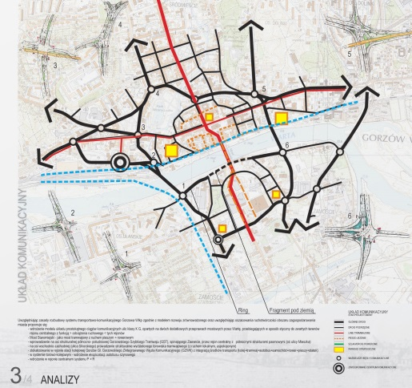
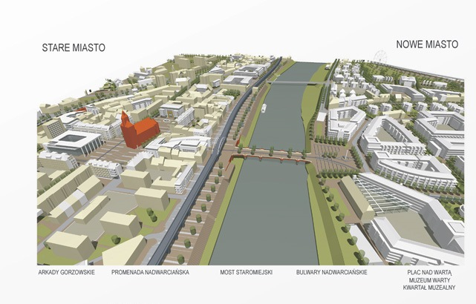
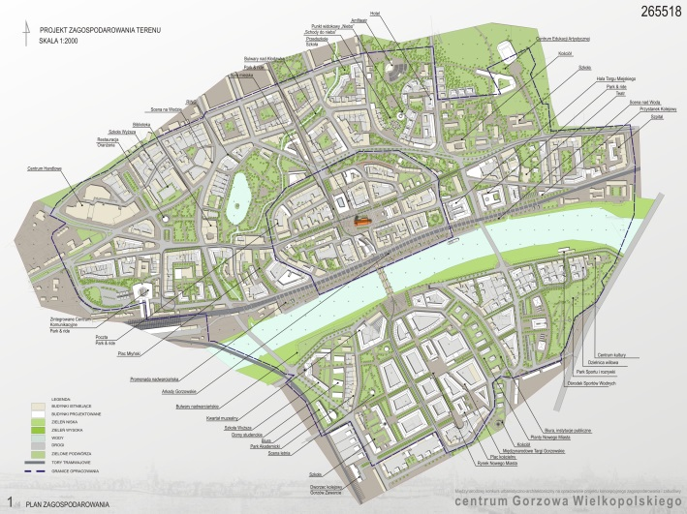
DIAGNOZA
Trzeba określić, jakie są rzeczywiste problemy czy plany.
W Gorzowie:
MIEDZYNARODOWY KONKURS ARCHITEKTONICZNO-URBANISTYCZNY NA OPRACOWANIE KONCEPCJI URBANISTYCZNEJ CENTRUM MIASTA
Inicjatywa Obywatelska LUDZIE DLA MIASTA
Stowarzyszenie Architektów Polskich SARP Oddział Gorzów Wielkopolski

Slide 4
DIAGNOZA
JEŚLI WIEMY, JAKI JEST PROBLEM,
TO MOŻEMY GO ROZWIĄZYWAC NA WSZYSTKICH MOŻLIWYCH PŁASZCZYZNACH
Urbaniści i władze publiczne dokonują przełomowych zmian w środowisku zbudowanym:
osiedla, stadion, ośrodek sztuki, nabrzeża, MPZP…
Łatwiej jest osiągnąć akceptację tych zmian,
jeśli proces jest przeprowadzany w porozumieniu i z udziałem użytkowników terenu.
Jedna z metod: AKCJE SPOŁECZNE
USWIADOMIENIE MIESZKANCOM, W CZYM JEST PROBLEM
WSKAZANIE MOŻLIWYCH ROZWIĄZAŃ
ZAPROSZENIE DO WSPÓŁDECYDOWANIA
Inicjatywa Obywatelska LUDZIE DLA MIASTA
Stowarzyszenie Architektów Polskich SARP Oddział Gorzów Wielkopolski

Slide 5
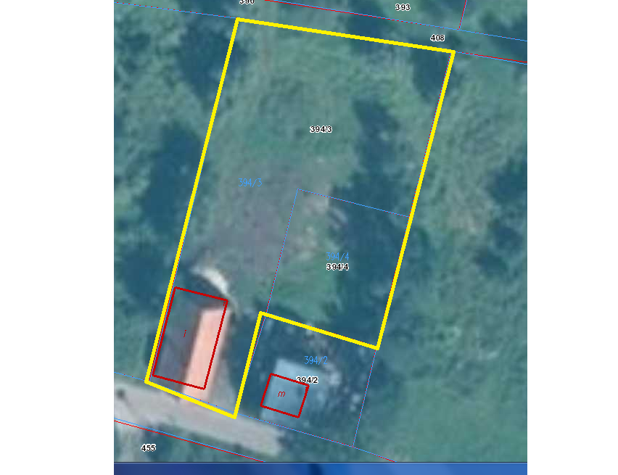
BOTTOM - UP
Inicjatywa Obywatelska LUDZIE DLA MIASTA
Stowarzyszenie Architektów Polskich SARP Oddział Gorzów Wielkopolski

Slide 6
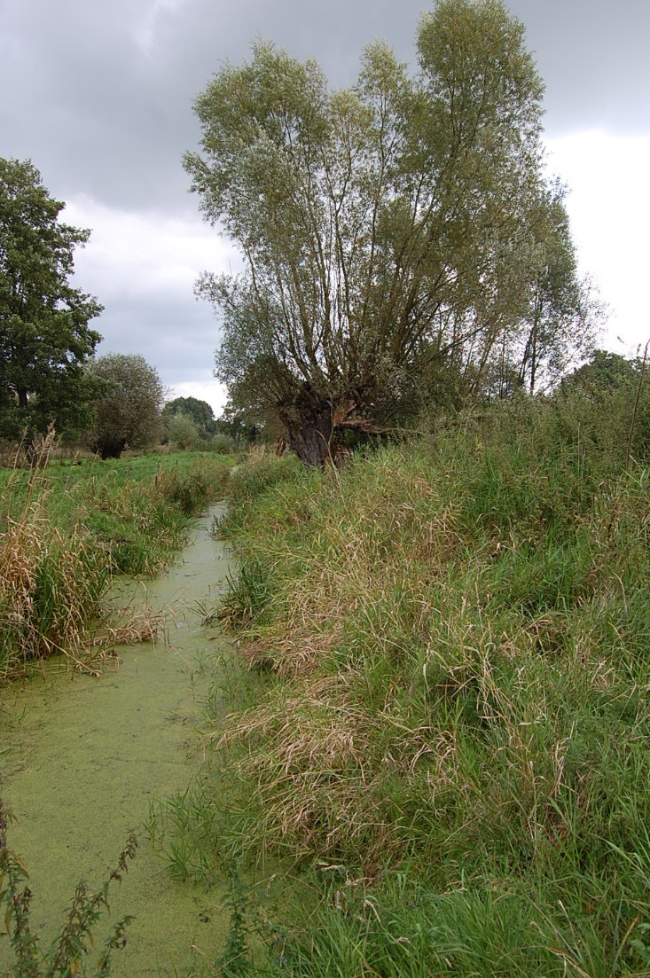
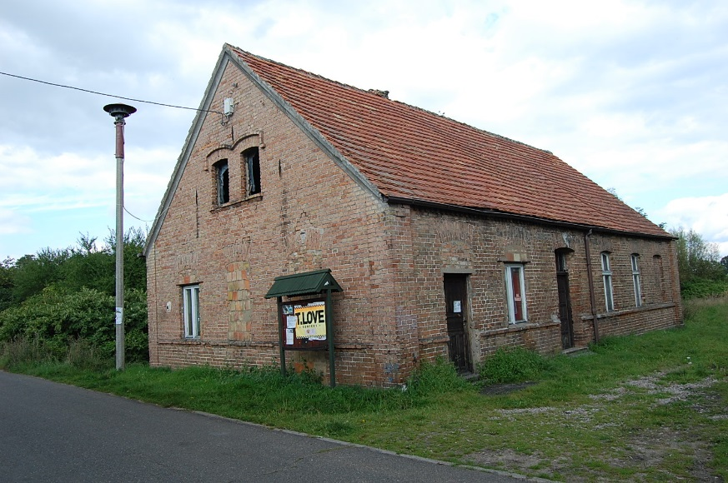
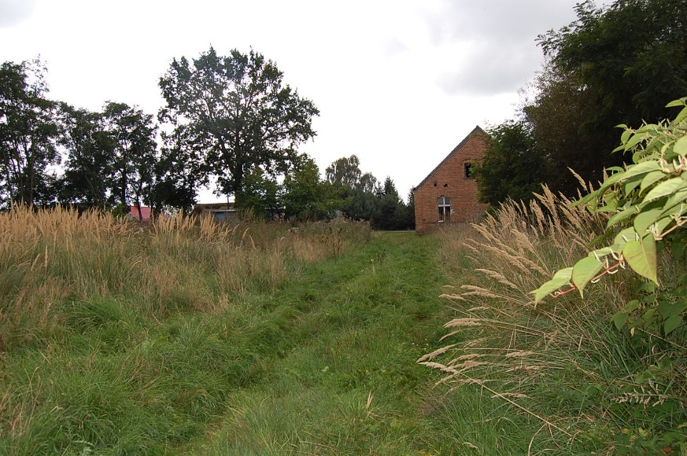
BOTTOM - UP
Inicjatywa Obywatelska LUDZIE DLA MIASTA
Stowarzyszenie Architektów Polskich SARP Oddział Gorzów Wielkopolski

Slide 7
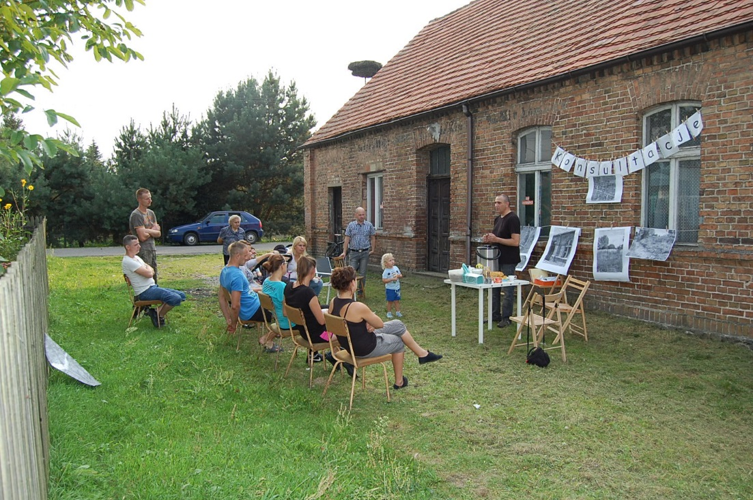
BOTTOM - UP
Inicjatywa Obywatelska LUDZIE DLA MIASTA
Stowarzyszenie Architektów Polskich SARP Oddział Gorzów Wielkopolski

Slide 8
BOTTOM - UP
Inicjatywa Obywatelska LUDZIE DLA MIASTA
Stowarzyszenie Architektów Polskich SARP Oddział Gorzów Wielkopolski

Slide 9
BOTTOM - UP
Jest tani;
Nie jest realizowany przez władze, co pozwala uniknąć konfliktów i litanii żądań;
Jest konkretny - odnosi się do konkretnego miejsca;
Pozwala na nowo odkryć przestrzeń;
Jest innowacyjny;
Pomaga określić potrzeby i wskazać oczekiwane rozwiązania;
Buduje materiał do dalszych konsultacji.
Inicjatywa Obywatelska LUDZIE DLA MIASTA
Stowarzyszenie Architektów Polskich SARP Oddział Gorzów Wielkopolski

Slide 10
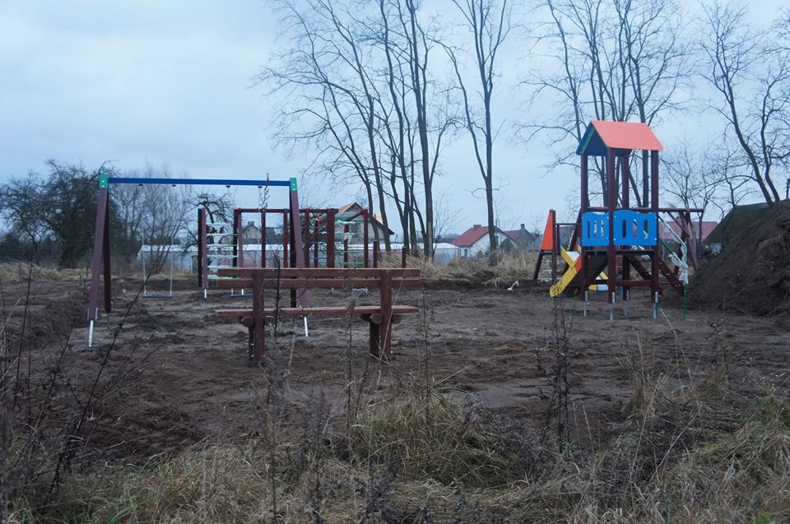
BOTTOM - UP
Inicjatywa Obywatelska LUDZIE DLA MIASTA
Stowarzyszenie Architektów Polskich SARP Oddział Gorzów Wielkopolski

Slide 11
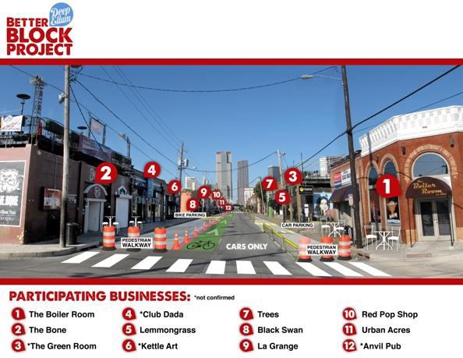
Poprawa jakości życia rozpoczyna się w skali
osiedla, ulicy, bloku.
Działania oddolne w strukturach świadomego zarządzania miastem są postrzegane jako krok
do etapu bardziej znaczących inwestycji.
Inicjacja działań lokalnych społeczności i grup
pozwala gospodarzom miasta:
1. TESTOWAĆ nowe koncepcje przed podjęciem istotnych zobowiązań politycznych i finansowych,
2. USANKCJONOWAĆ lub nie nowe pomysły
Inicjatywa Obywatelska LUDZIE DLA MIASTA
Stowarzyszenie Architektów Polskich SARP Oddział Gorzów Wielkopolski
Stowarzyszenie Architektów Polskich SARP
Oddział Gorzów Wielkopolski
11

Slide 12
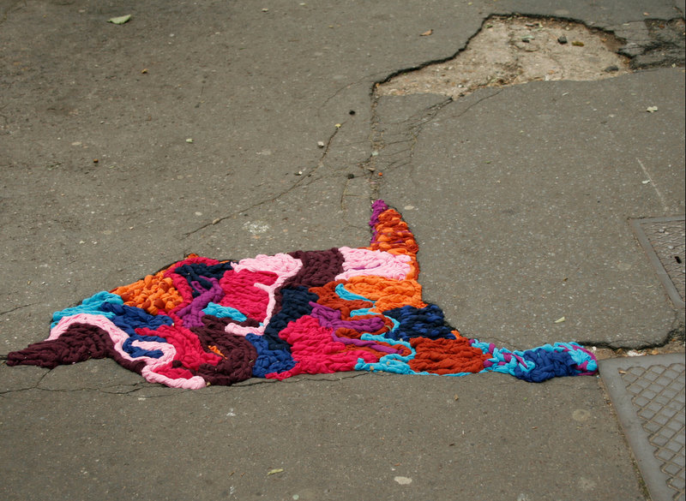
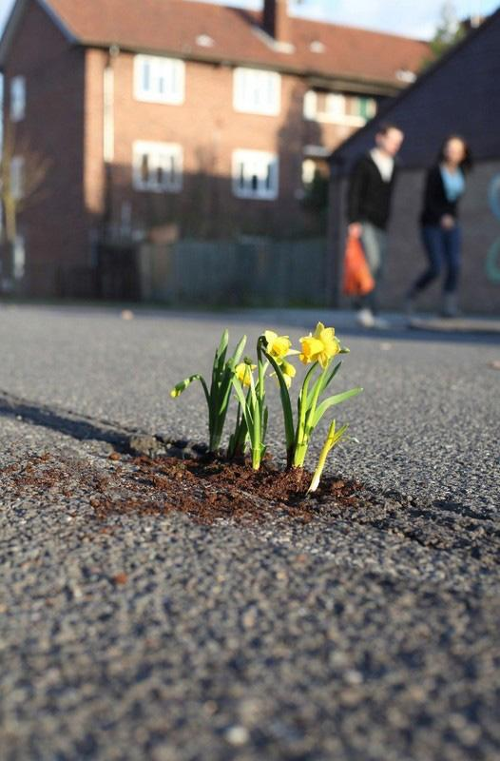
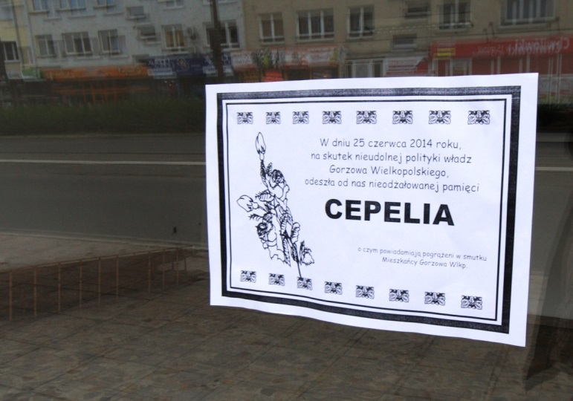
ZADANIA UŚWIADAMIAJACE PROBLEM.
Inicjatywa Obywatelska LUDZIE DLA MIASTA
Stowarzyszenie Architektów Polskich SARP Oddział Gorzów Wielkopolski
Stowarzyszenie Architektów Polskich SARP
Oddział Gorzów Wielkopolski
12

Slide 13
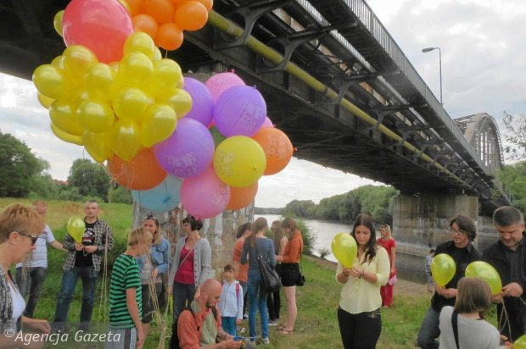
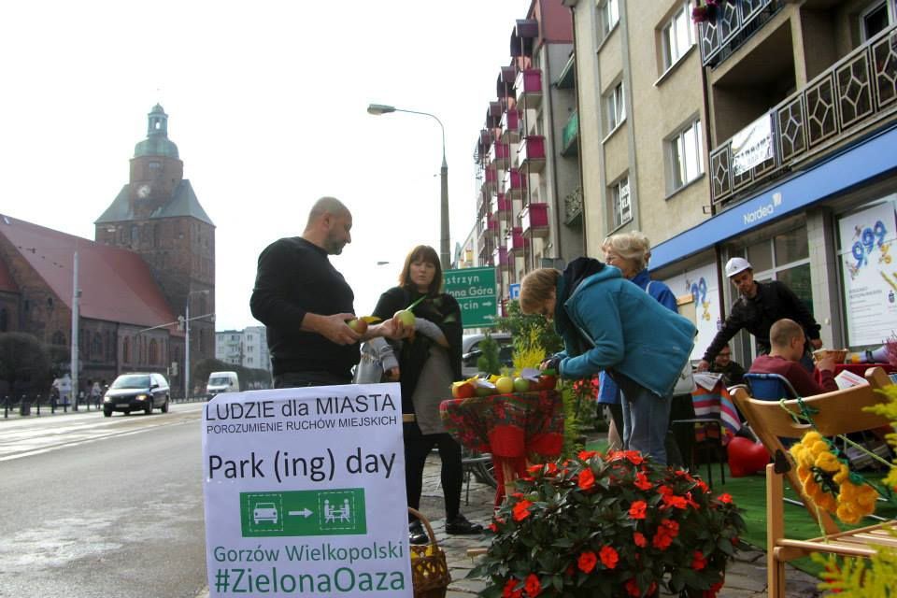
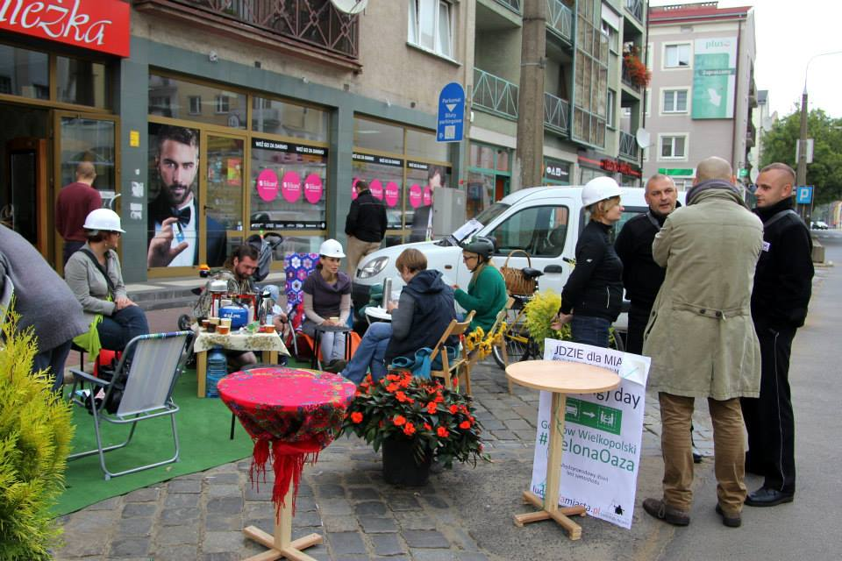
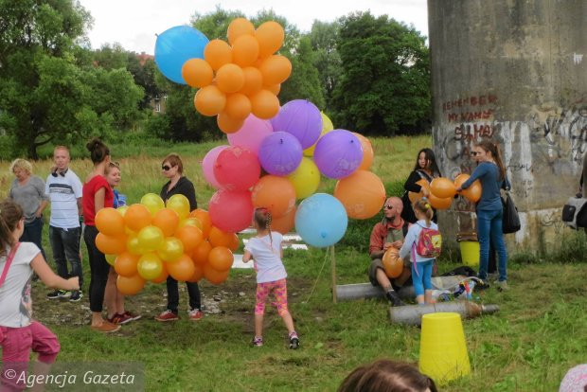
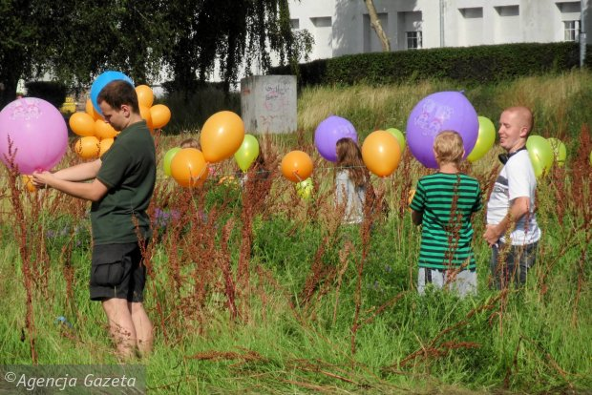
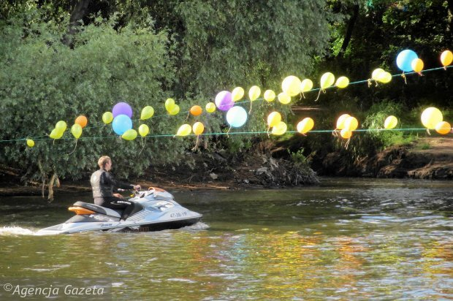
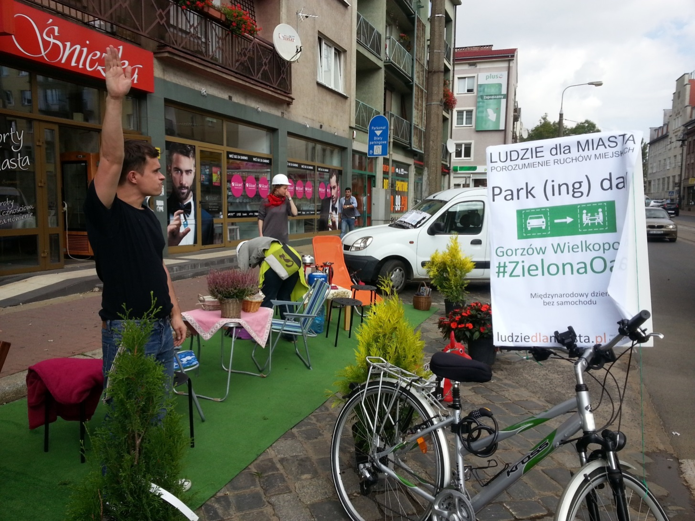
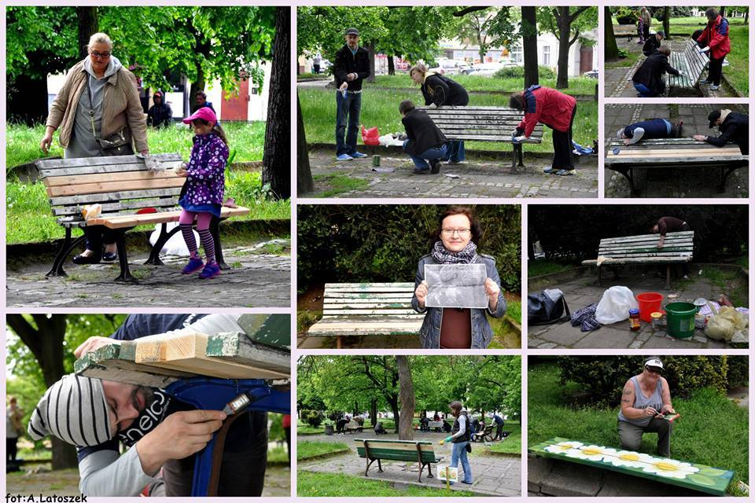
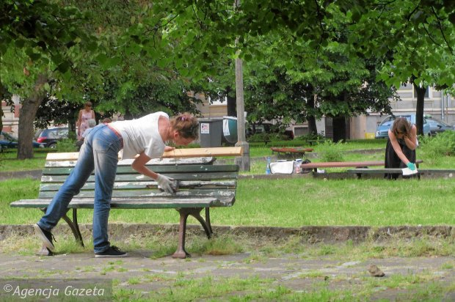
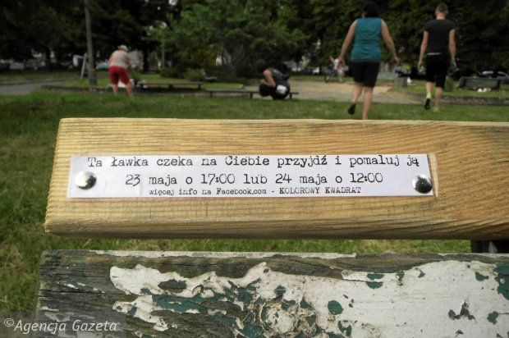
ZADANIA WSKAZUJĄCE ROZWIĄZANIA.
Inicjatywa Obywatelska LUDZIE DLA MIASTA
Stowarzyszenie Architektów Polskich SARP Oddział Gorzów Wielkopolski
Stowarzyszenie Architektów Polskich SARP
Oddział Gorzów Wielkopolski
13

Slide 14
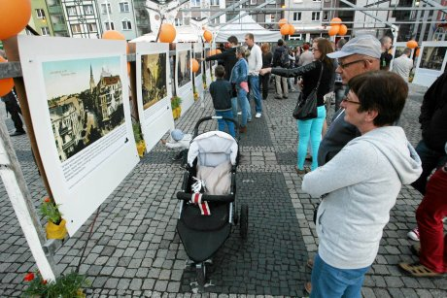
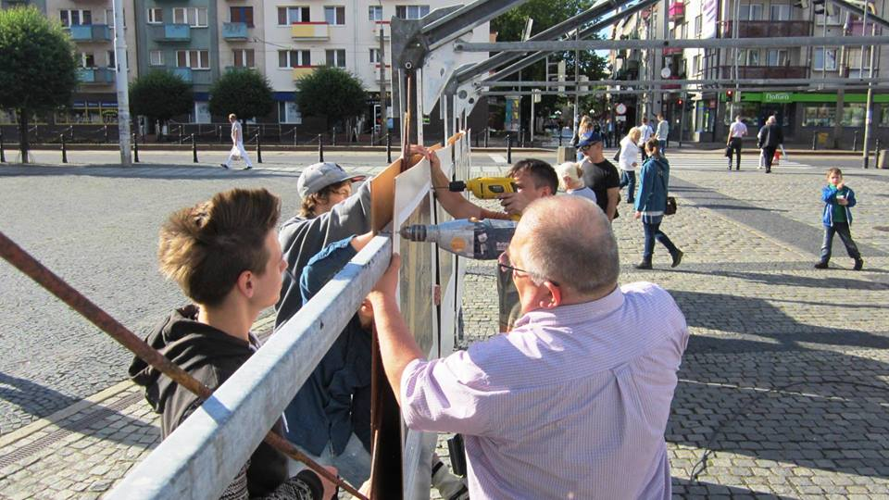
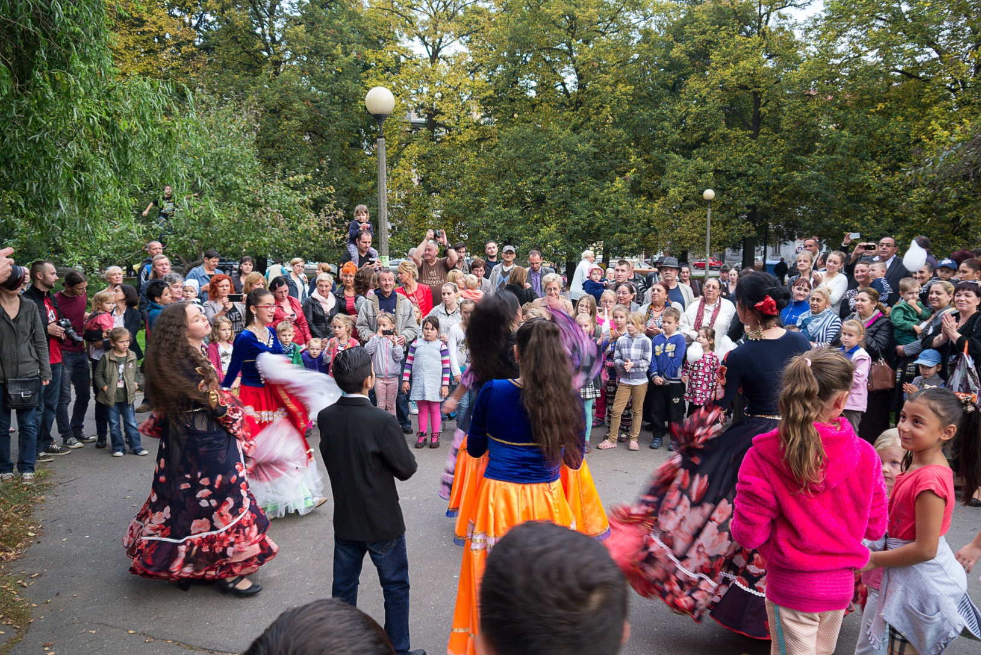
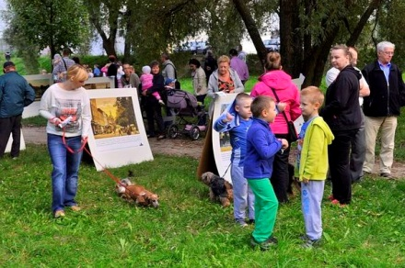
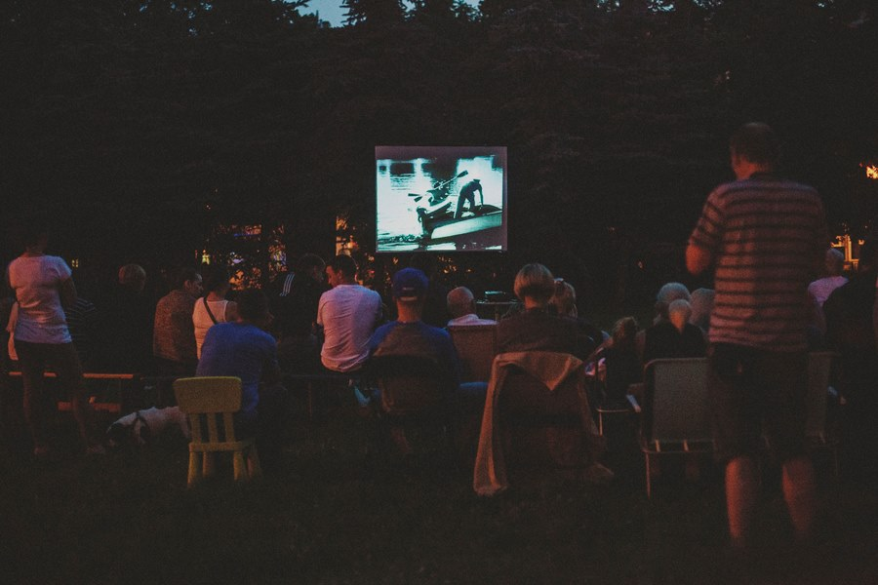
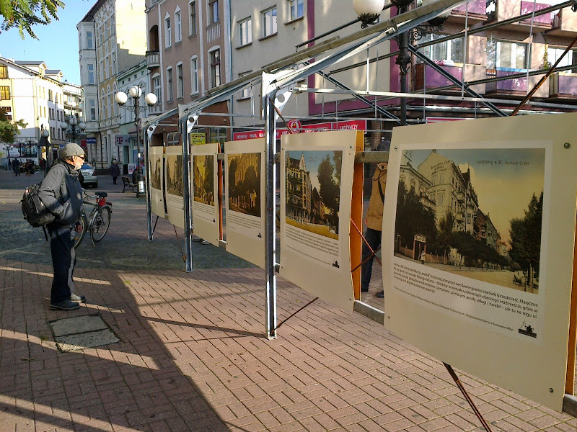
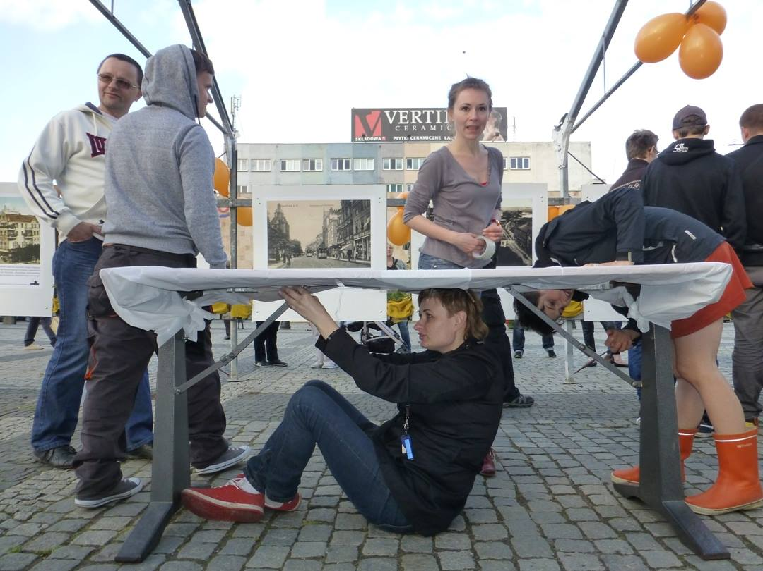
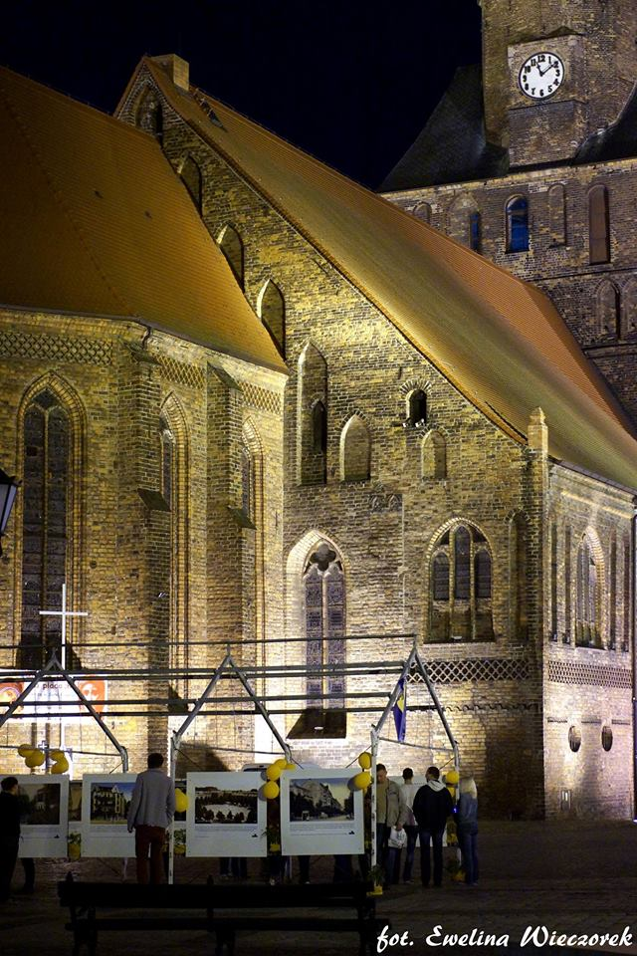
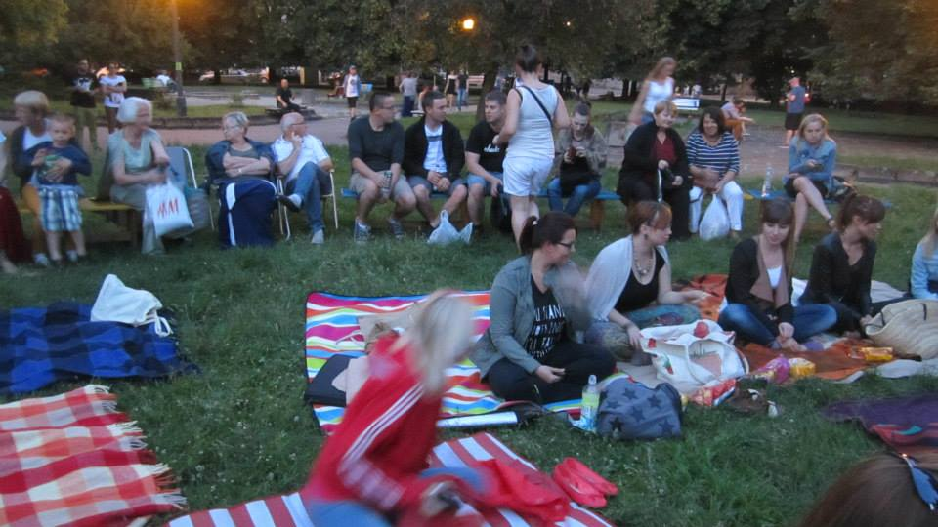
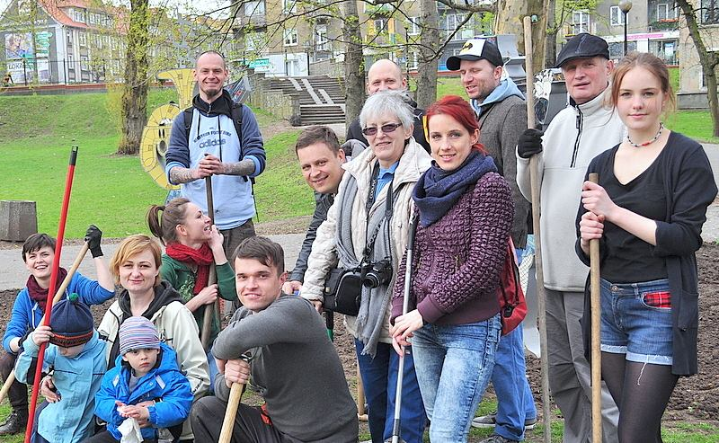
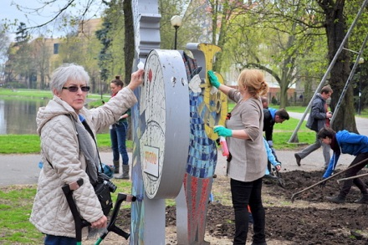
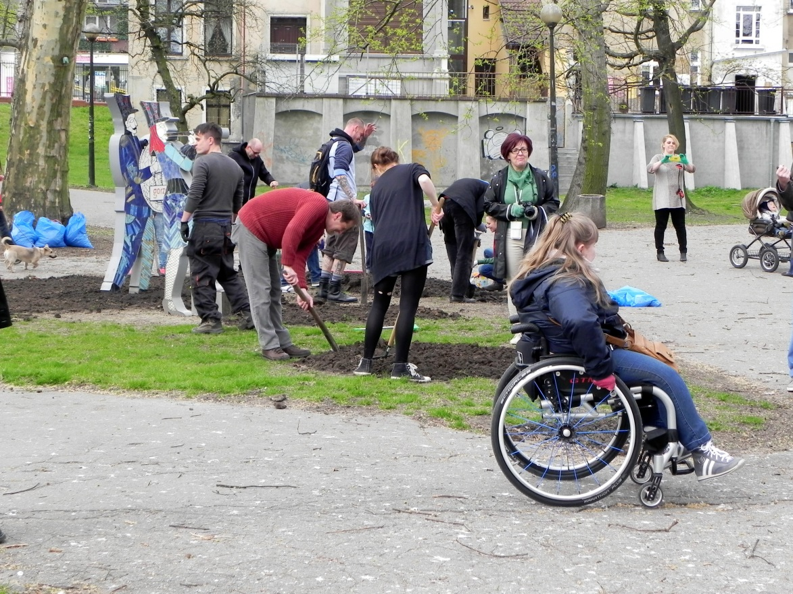
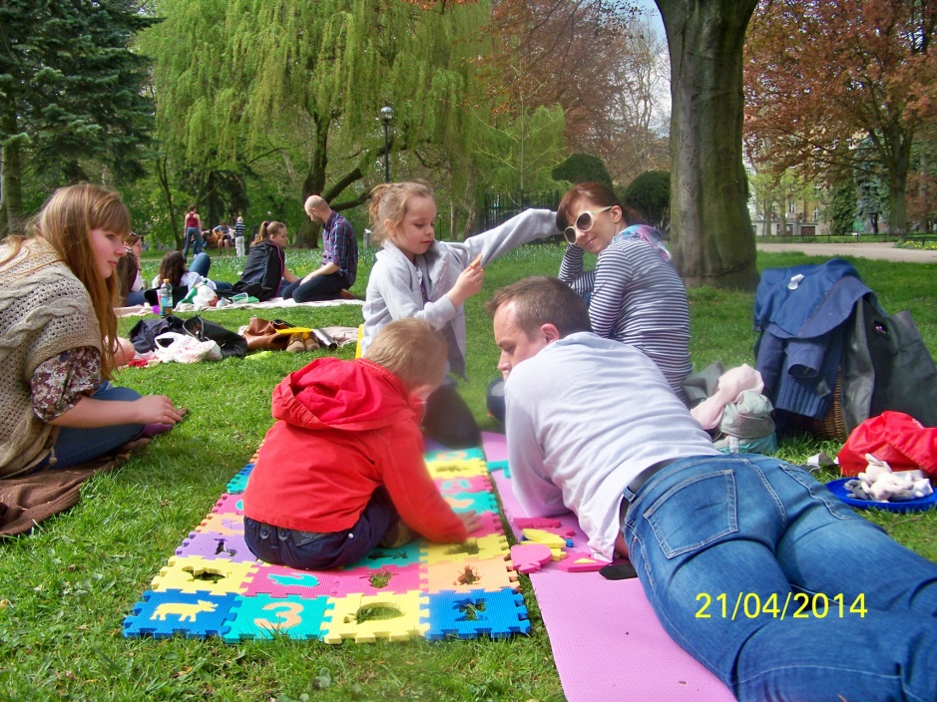
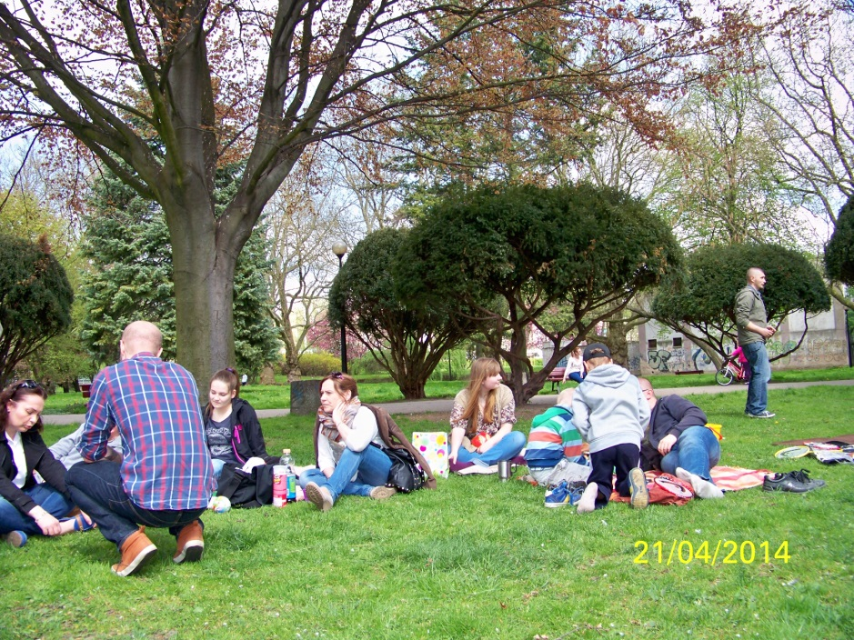
ZADANIA ZACHĘCAJACE DO WSPÓŁUCZESTNICZENIA.
Inicjatywa Obywatelska LUDZIE DLA MIASTA
Stowarzyszenie Architektów Polskich SARP Oddział Gorzów Wielkopolski
Stowarzyszenie Architektów Polskich SARP
Oddział Gorzów Wielkopolski
14

Slide 15
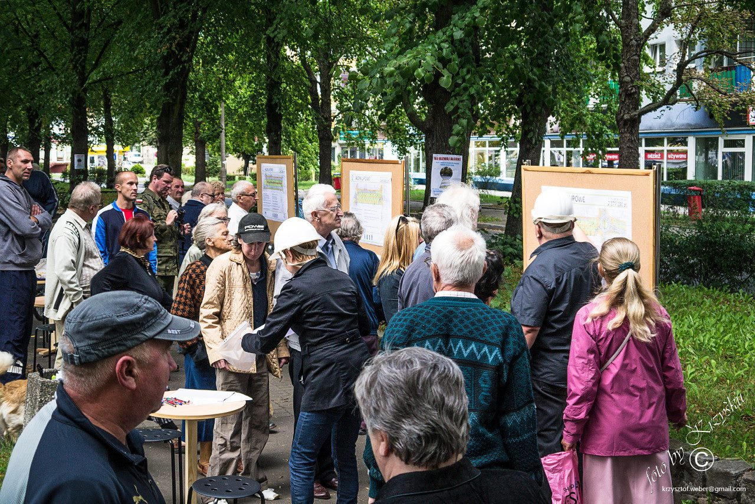
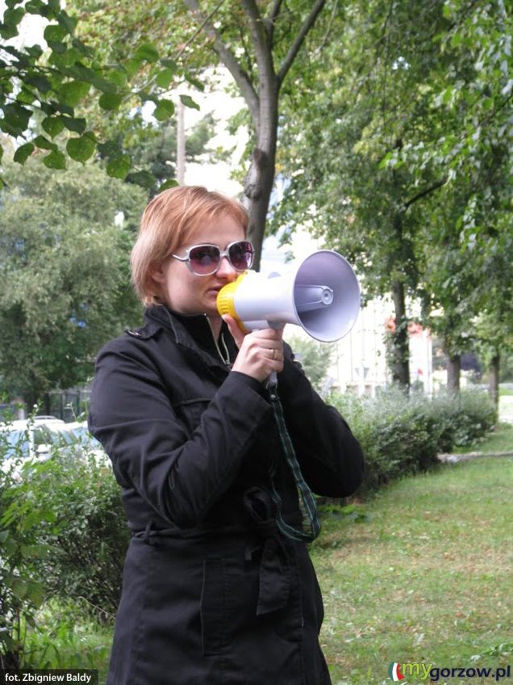
DZIAŁANIA ODDOLNE SĄ NAJSKUTECZNIEJSZE Z
DŁUGOTERMINOWYMI WYSIŁKAMI PLANISTYCZNYMI.
Jeśli społeczeństwo jest w stanie fizycznie uczestniczyć w poprawie miasta:
1. istnieje zwiększone prawdopodobieństwo uzyskania
społecznego poparcia dla większej skali późniejszych zmian,
2. wgląd w rzeczywiste oczekiwania przyszłych użytkowników,
3. budowanie świadomości społecznej.
4. Odczuwalna poprawa jakości życia mieszkańców
Inicjatywa Obywatelska LUDZIE DLA MIASTA
Stowarzyszenie Architektów Polskich SARP Oddział Gorzów Wielkopolski
Stowarzyszenie Architektów Polskich SARP
Oddział Gorzów Wielkopolski
15

Slide 16
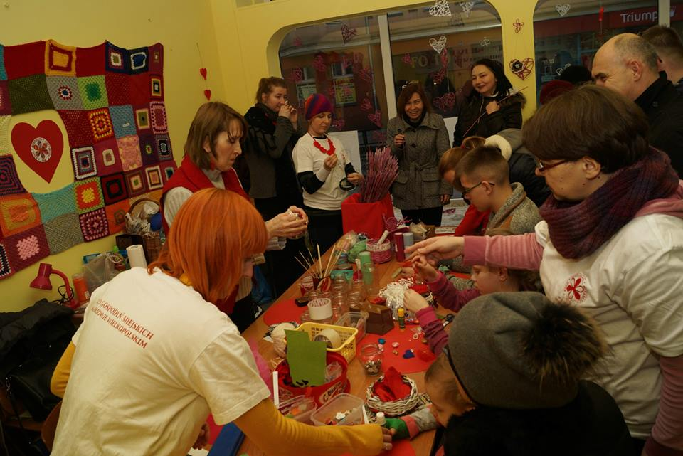
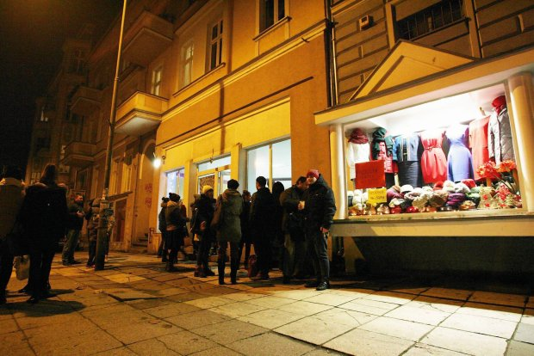
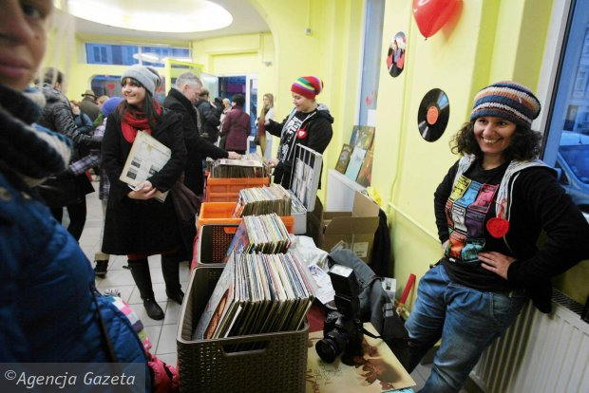
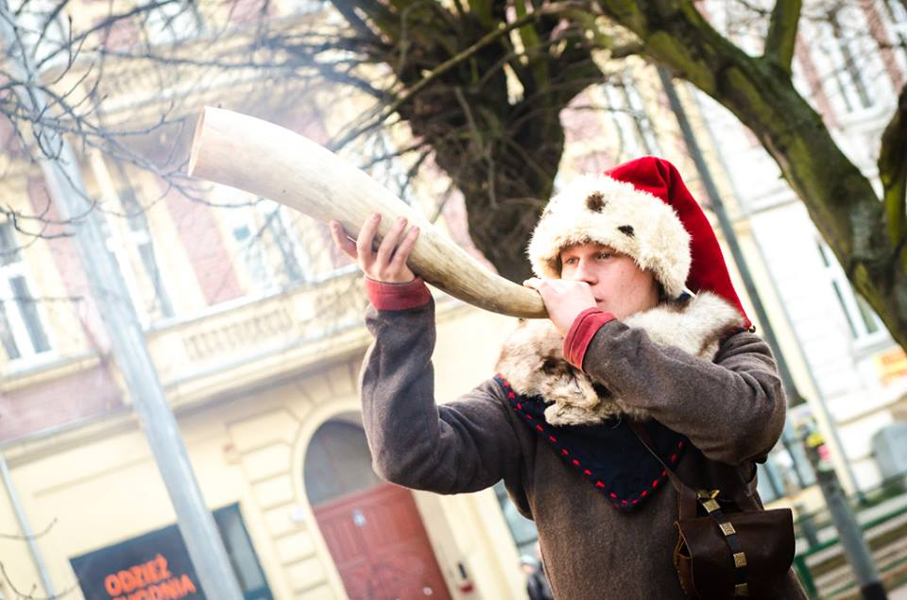
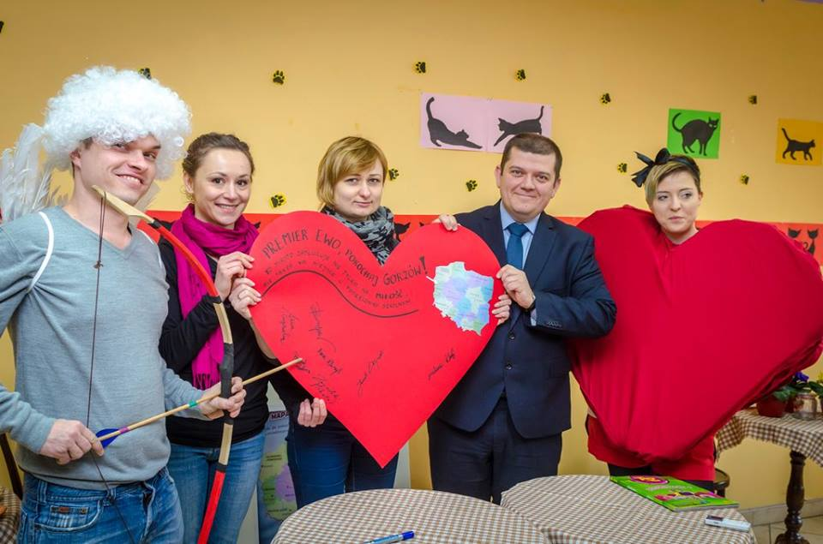
Inicjatywa Obywatelska LUDZIE DLA MIASTA
Stowarzyszenie Architektów Polskich SARP Oddział Gorzów Wielkopolski
Stowarzyszenie Architektów Polskich SARP
Oddział Gorzów Wielkopolski
16

Slide 17
ZADANIA WŁADZ:
ZGODA
na tymczasowe, cykliczne wyłączenie ulic z ruchu samochodów
ZGODA
na przedsiębiorczość uliczną (wolną od opłat)
NIEPOBIERANIE OPŁAT
za zajęcie pasa drogowego,
za rozwieszenie plakatów,
za użytkowanie pustych lokali na czas imprez
ASEKURACJA POLICJI
w wybranych przypadkach (bezpieczeństwo)
WSPARCIE
Finansowe, sprzętowe, merytoryczne
Inicjatywa Obywatelska LUDZIE DLA MIASTA
Stowarzyszenie Architektów Polskich SARP Oddział Gorzów Wielkopolski
Stowarzyszenie Architektów Polskich SARP
Oddział Gorzów Wielkopolski
17

Slide 18
WYNIK:
REWITALIZACJA
zespół działań koordynowanych przez lokalną administrację państwową,
których celem jest społeczne, architektoniczne, planistyczne i ekonomiczne
korzystne przekształcenie wyodrębnionego obszaru będącego w stanie kryzysu.
AKTYWIZACJA PRZEDSIEBIORCZOŚCI
AKTYWIZACJA SPOŁECZNOŚCI MIASTA
OŻYWIENIE PUSTYCH LOKALI I PRZESTRZENI WYKLUCZONYCH
ODCZUWALNA POPRAWA JAKOŚCI ŻYCIA
Inicjatywa Obywatelska LUDZIE DLA MIASTA
Stowarzyszenie Architektów Polskich SARP Oddział Gorzów Wielkopolski
Stowarzyszenie Architektów Polskich SARP
Oddział Gorzów Wielkopolski
18

Slide 19
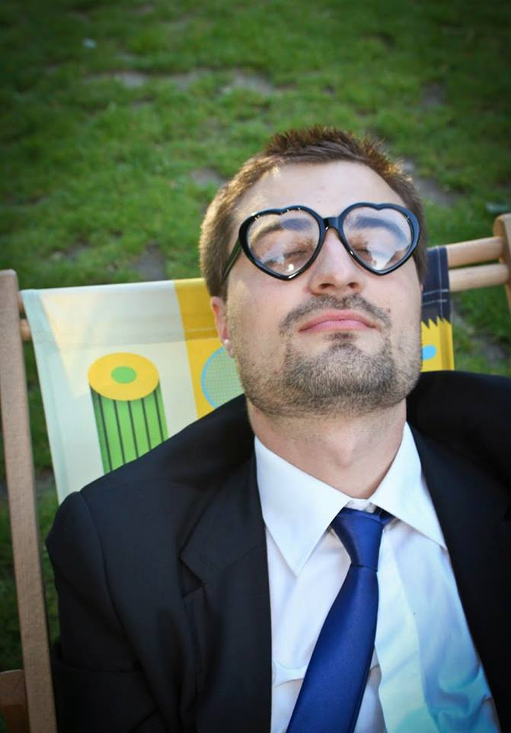
PYTANIA ?
DZIĘKUJĘ ADAMOWI BEIMOWI
Za to, że wygrał Konkurs na zagospodarowanie Centrum Gorzowa,
Za to, że pokazał mi Tactical Urbanism.
Dzięki Adam ☺
Inicjatywa Obywatelska LUDZIE DLA MIASTA
Stowarzyszenie Architektów Polskich SARP Oddział Gorzów Wielkopolski
Stowarzyszenie Architektów Polskich SARP
Oddział Gorzów Wielkopolski
19

